Slide 1

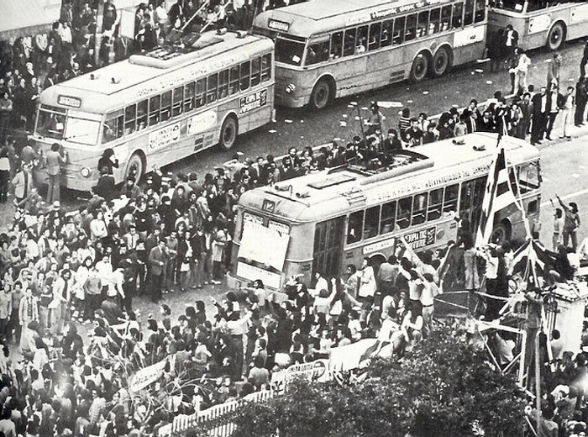
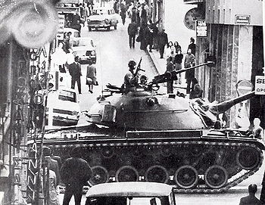
Мероприятие, посвященное восстанию студентов
Политехнического института Афин
против диктатуры «черных полковников» (ноябрь 1973 года).
Εκδήλωση, αφιερωμένη στην επέτειο της εξέγερσης του Πολυτεχνείου

Slide 2
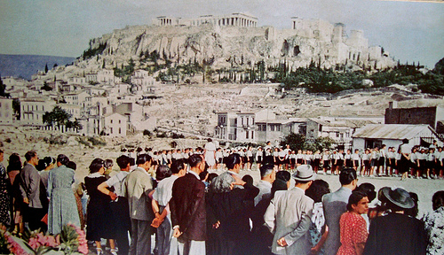
Послевоенные Афины, 1949 г.

Slide 3
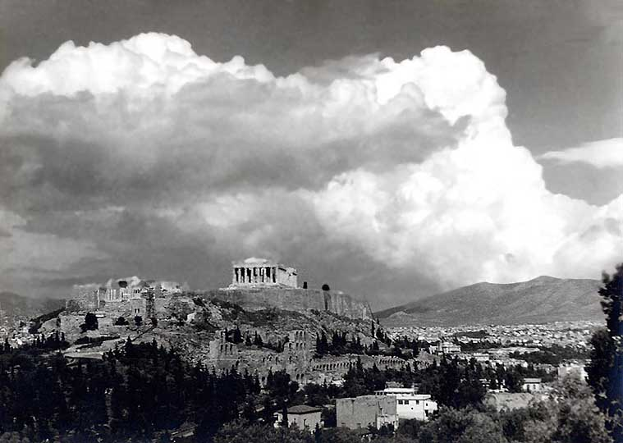
Афинский Акрополь, послевоенная фотография

Slide 4
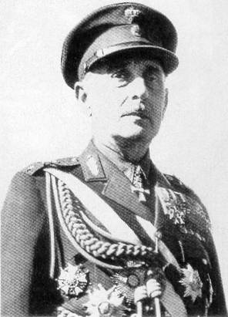
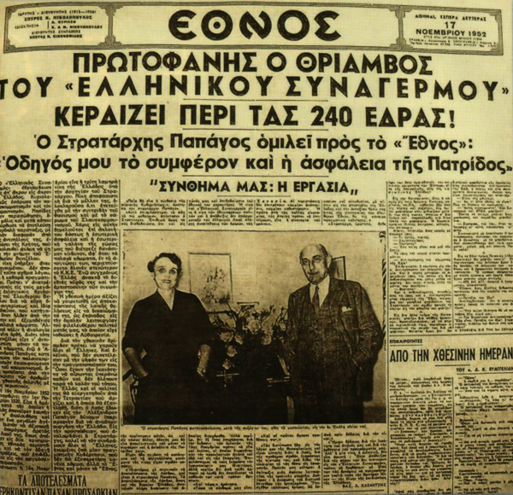
Александрос Папагос, премьер-министр Греции 1952-1955 гг.

Slide 5
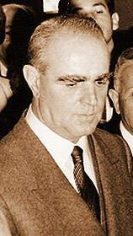

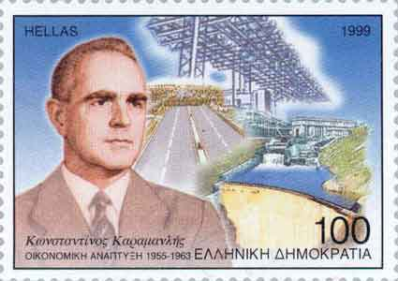
Константинос Караманлис, премьер-министр Греции 1955-1963, 1974-1980 гг.,
президент Греции 1980-1985, 1990-1995 гг.

Slide 6
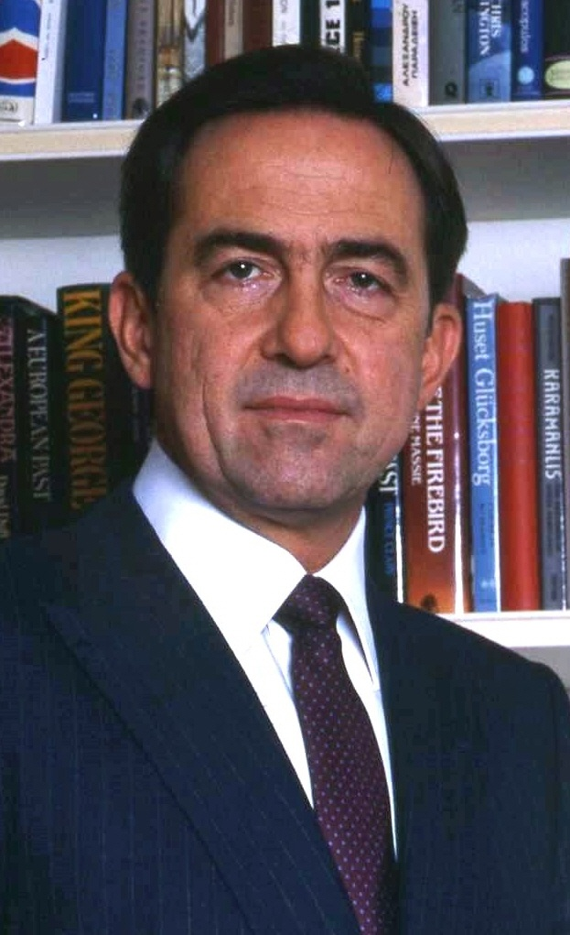

Константин II (1964-1973) , последний король Греции

Slide 7
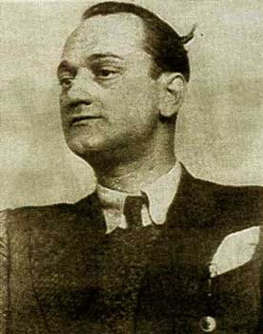
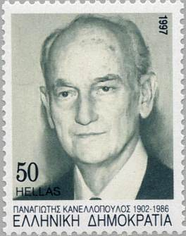
Панайотис Канеллопулос, премьер-министр Греции,
свергнутый в результате военного переворота 1967 г.

Slide 8
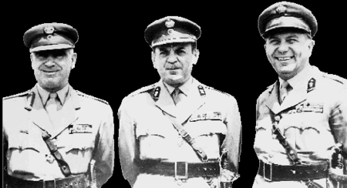
«Черные полковники»: Стилианос Паттакос, Георгиос Пападопулос и Николаос Макарезос

Slide 9

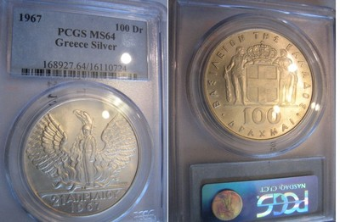
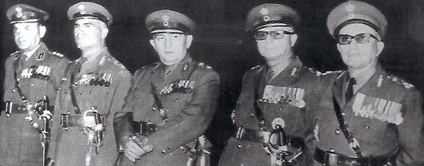
Эмблема хунты «черных полковников»

Slide 10
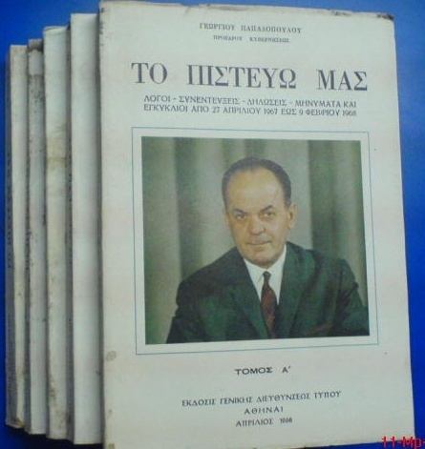
«Наши идеалы». Сборник выступлений главы хунты, премьер-министра Греции (1967-1974 гг.) Георгиоса Пападопулос

Slide 11
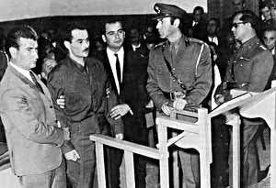
Суд над Александросом Панагулисом, поэтом, совершившим покушение
на лидера хунты Г. Пападопулоса в 1968 г.
Τα δάκρυα που στα μάτια μας
  θα δείτε ν' αναβρύζουν
  ποτέ μην τα πιστέψετε
  απελπισιάς σημάδια.
  Υπόσχεση είναι μοναχά
  γι' Αγώνα υπόσχεση

Slide 12
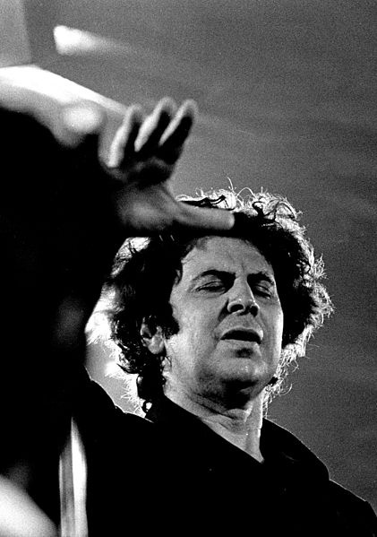
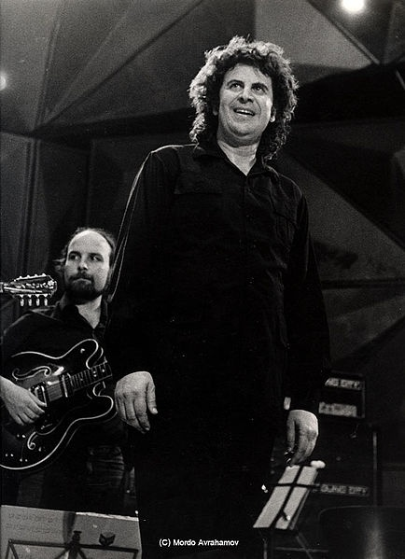
Микис Теодоракис, великий греческий композитор и борец с диктатурой

Slide 13
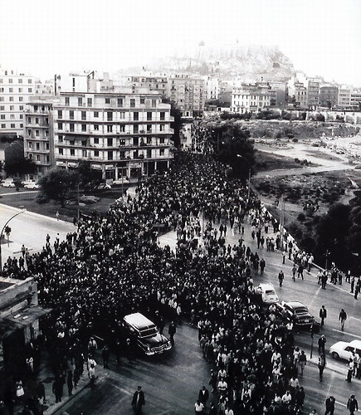
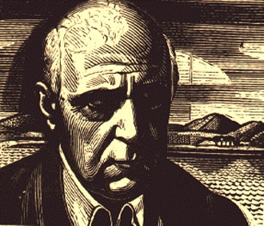
Похороны великого греческого поэта Йоргоса Сефериса,
ставшие прологом к выступлениям против хунты

Slide 14
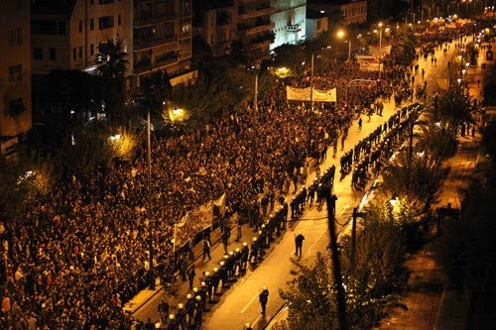
Демонстрация против диктатуры «черных полковников»

Slide 15
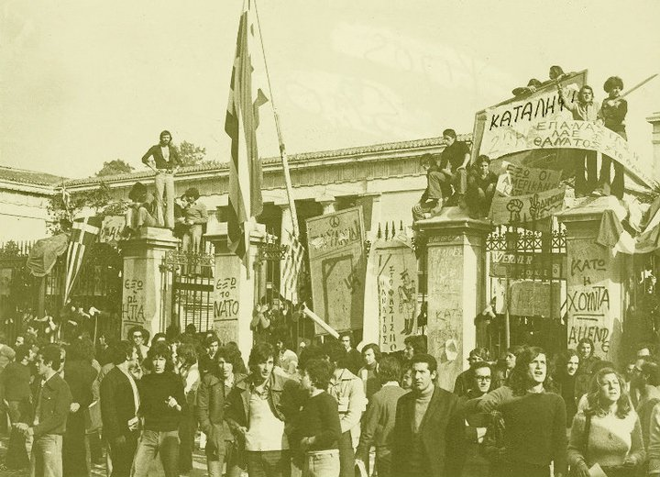
Восстание студентов Политехнического института против диктатуры «черных полковников»

Slide 17
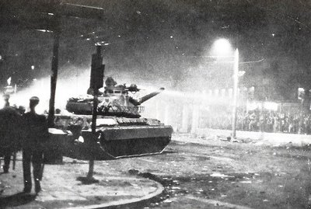
Танк у ворот Политехнического института

Slide 19
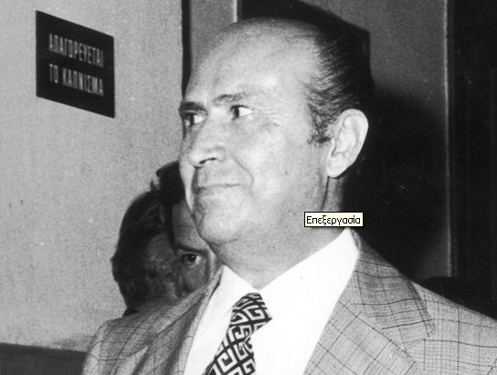
Димитриос Иоаннидис - фактический глава хунты в 1973-1974 гг.

Slide 20
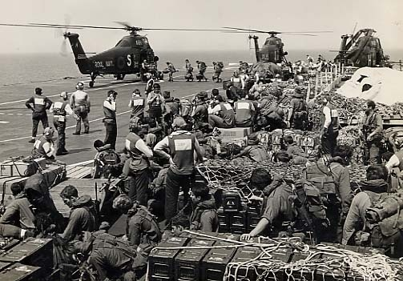
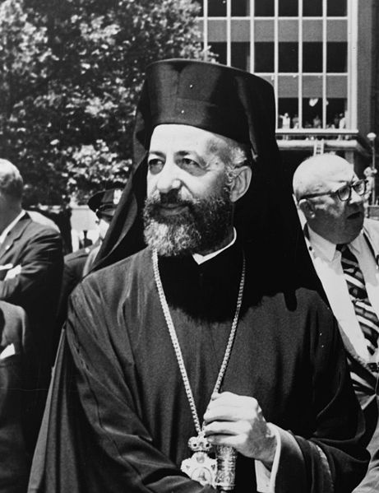
Война на Кипре 1974, приведшая к падению хунты

Slide 21
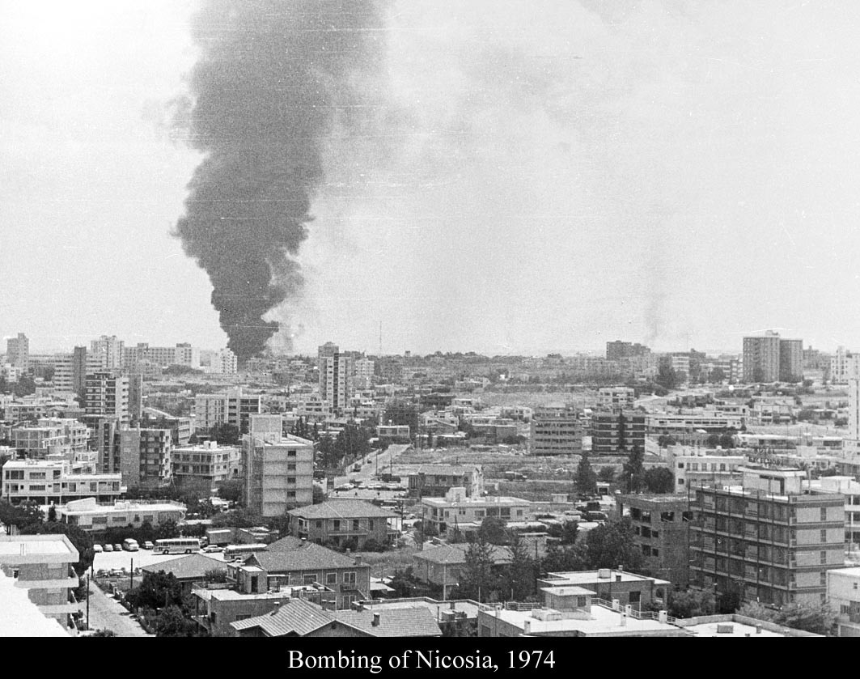
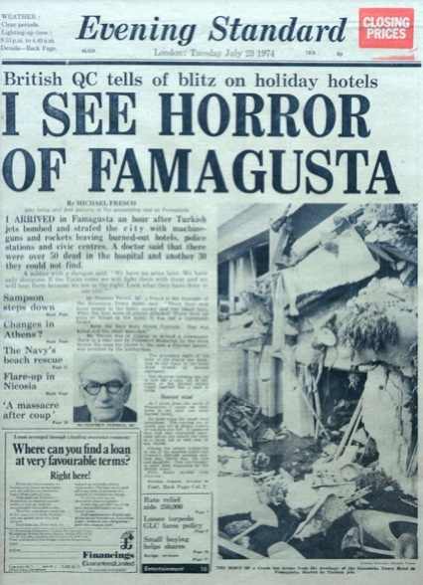
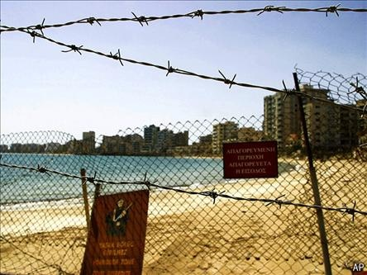

Slide 22
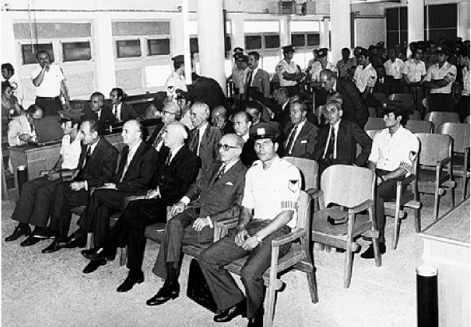
Суд над участниками хунты

Slide 23
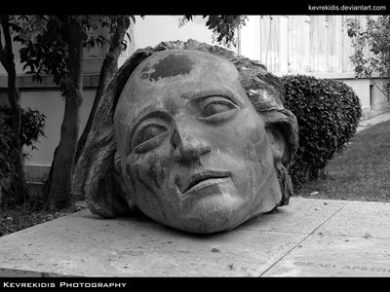
Памятник жертвам восстания студентов Политехнического института

